Slide 1

Nuevo módulo de matriculación en EducamosCLM
CONSEJERÍA DE EDUCACIÓN, CULTURA Y DEPORTES

Slide 2
Objetivos de la reunión
Presentar el funcionamiento del nuevo módulo de matriculación en EducamosCLM.
Explicar el procedimiento que deberán seguir los centros (perfil Dirección) para matricular al alumnado a través de la plataforma.
Resolver dudas y recoger propuestas de mejora iniciales.

Slide 3
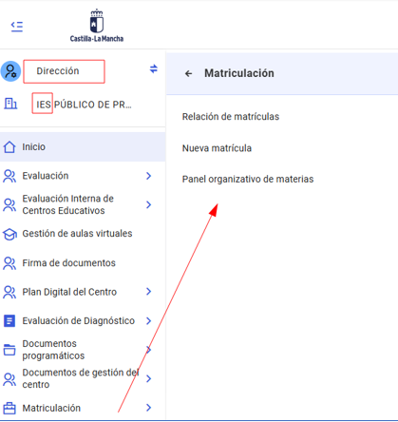
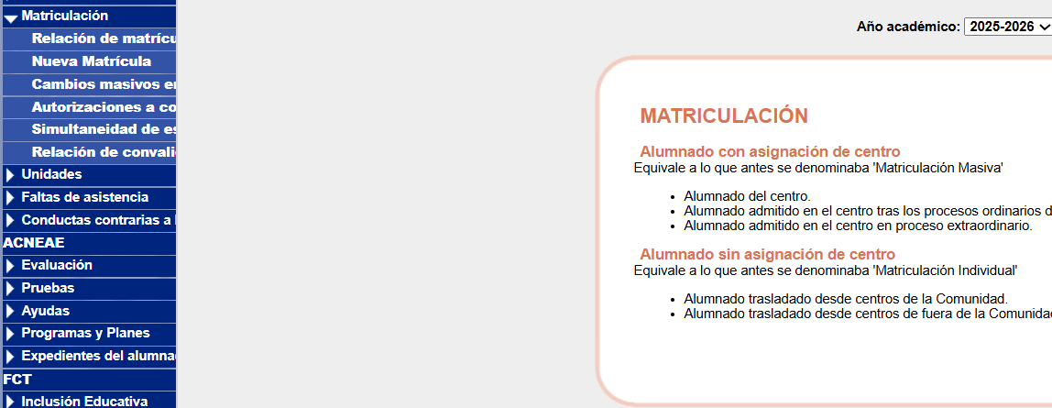
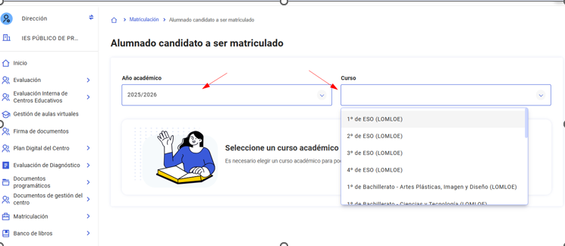
NUEVO MÓDULO DE MATRICULACIÓN
Antiguo en Delphos
Nuevo en EducamosCLM

Slide 4
ATENCIÓN
El nuevo módulo de matrícula se habilita a partir del lunes 13 de abril.
El nuevo módulo de matrícula irá evolucionando e irá contemplando mejoras.
Se prevé en un futuro que se elimine el módulo en Delphos.
Se mantiene por el momento el funcionamiento del módulo de matrícula en Delphos, siendo posible la matriculación por las dos vías.
Desde el nuevo módulo de matrícula aún están pendientes algunas funcionalidades (por ejemplo, la asignación del alumnado a la unidad).

Slide 5
Gestión de matrículas en el Escritorio EducamosCLM
Nuevas matrículas y Relación de matrículas
Versión 1 (09/04/2026)

Slide 6
Índice
1. Introducción
2. Nueva matrícula
Fases del proceso
Ventana de fases
3. Relación de matrículas
Descripción pantalla
Materias de las matrículas. Diferentes estados. Publicación de matrículas
Detalle de matrícula: cambiar unidad, diversificación, consentimientos PAU, materias de una matrícula, observaciones...
Materias de la matrícula
Acciones: eliminar, anular, activar.
4. Panel organizativo de matrículas
Descripción de la pantalla
Redistribución del alumnado en materias de opción
Notes:
En la pantalla se muestra el índice de esta presentación.

Slide 7
1. Introducción
Lo que se comenta en esta presentación está dirigido tanto a la Vista de Dirección del centro como a la vista Secretaría Centro.
Notes:
Lo que vamos a comentar está disponible para las Vistas Dirección, asociada al equipo directivo del centro, y la vista Secretaría, asociada al personal que en Gestión educativa tienen el perfil Administración.

Slide 8
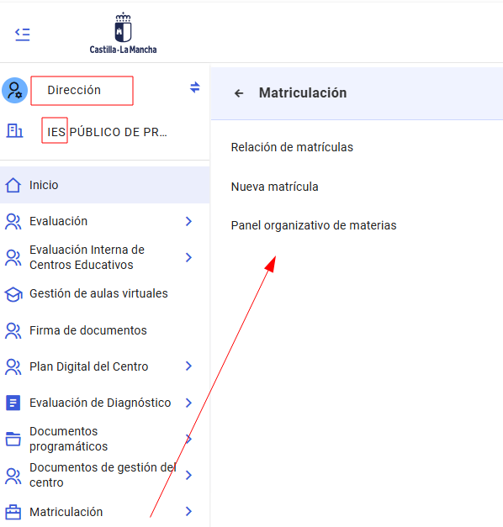
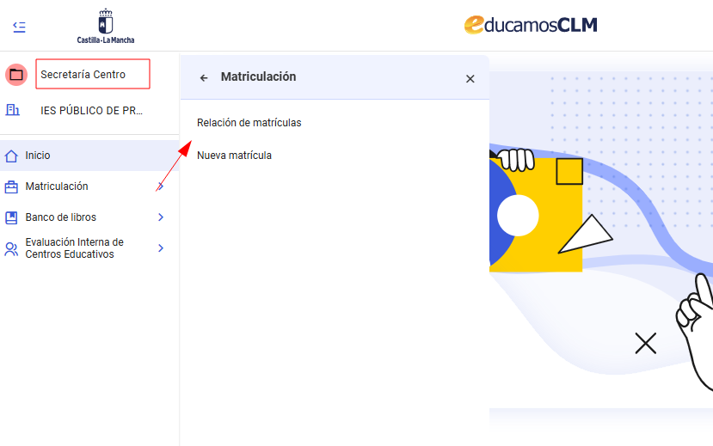
Introducción
GESTIÓN DE MATRÍCULAS EN EL ESCRITORIO
INTRODUCCIÓN
La Vista Dirección (disponible para las personas del equipo directivo) y la Vista Secretaría tienen la opción Matrícula.
Vista Dirección:
  Relación de matrículas
  Nueva matrícula
  Panel organizativo de materias (solo para centros con enseñanza Secundaria –ESO, Bachillerato, Ciclos Formativos, etc-)
Vista Secretaría:
  Relación de matrículas
  Nueva matrícula
Notes:
La vista Dirección tiene la opción de menú Matriculación con los elementos elegibles: Relación de matrículas, Nueva matrículas y Panel Organizativo de matrículas. Esta última solamente en centros con enseñanzas con optatividad: ESO, Bachillerato, Ciclos Formativos, etc.
La vista Secretaría tiene las dos primeras opciones: Relación de matrículas y Nueva matrícula.

Slide 9
2. Nueva matrícula
Creación de matrículas en el Escritorio de EducamosCLM. Es la traslación de la matrícula "Con asignación de centro" existente en Gestión educativa pero con más ayudas visuales, y mucho más intuitivo.
Notes:
La opción Nueva matrícula es la traslación, con muchas más ayudas visuales y una mejor usabilidad, de la opción matrícula "Con asignación de centro" que existe en Gestión educativa.

Slide 10

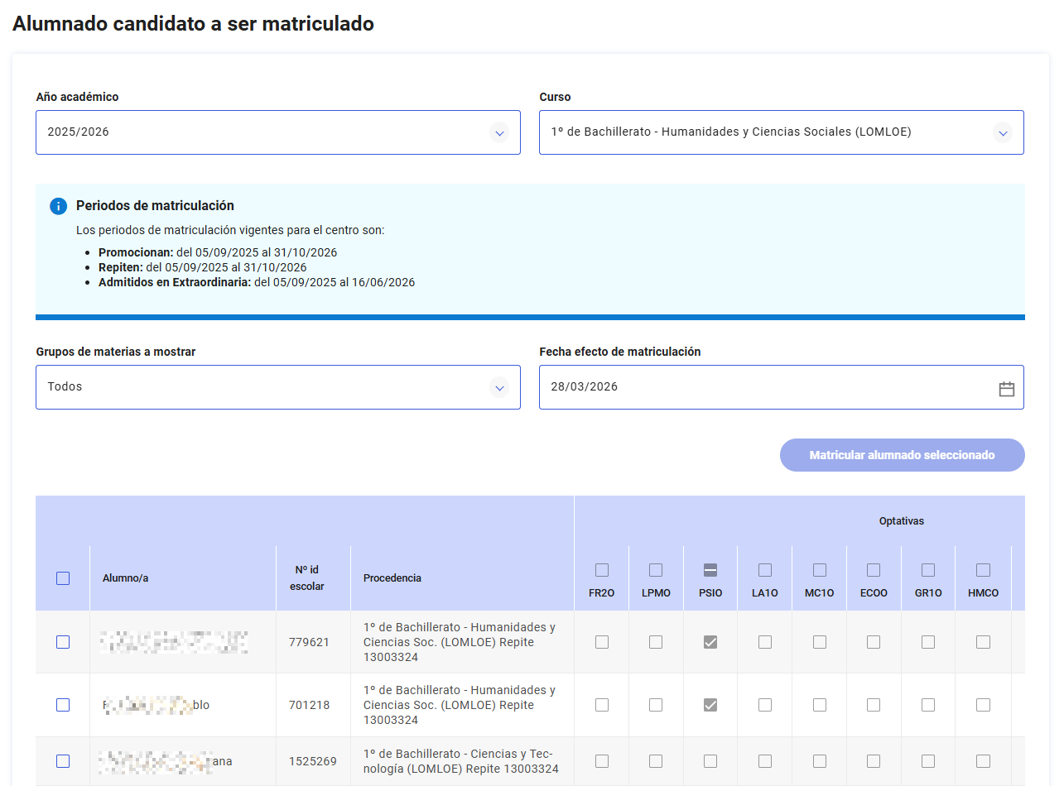
Nueva matrícula
GESTIÓN DE MATRÍCULAS EN EL ESCRITORIO
NUEVA MATRÍCULA
Opción: Matrícula - Nueva matrícula:
Elección de año académico y curso
  Se presenta el cuadro informativo de periodos de matrícula activos.
Grupos de materias a mostrar y Fecha de matriculación
  Grupo de materias permite que la pantalla se centre en aquello que nos interesa ver en un momento dado. Por ejemplo, elegir solo optativas.
  Fecha de matrícula: en 2º ciclo de infantil, Primaria, ESO y Bachillerato no podrá ser anterior a 15 días respecto a la fecha actual
Tras elegir alumnado y materias se abre una pantalla que muestra los pasos del proceso.
Notes:
Al crear nuevas matrículas desde el escritorio se tienen definidos periodos de matriculación, tal y como ya se empezó a plasmar en la matrícula del curso actual. Fuera de estos periodos de matrícula no será posible crear matríclas desde el centro educativo. Aquí cabe resaltar que siempre será posible matricular alumnado que llega trasladado a lo largo del curso, pues se en todas las enseñanzas de tiene definido durante casi todo el curso, un periodo de matrícula extrarodinario. Esto supone sin embargo, que por ejemplo, el alumnado adudicado en el proceso de admisión ordinario, o que continúa en el centro, si no es matriculado en su periodo, tendría que acudir al periodo extrarordinario de admisión y que una vez adjudicado, aparezca como candidato en el mismo.
La pantalla permite presentar determinados grupos de materias en las enseñanzas con más optatitivad, para poner trabajar de una forma más cómoda. También permite elegir una fecha de registro de la matrícula. Esta fecha por defecto es la del día de creación, y en las enseñanzas obligatorias o el bachillerato, no podrá refeljarse con una antigüedad superior a 15 días respecto a la fecha de creación.

Slide 11
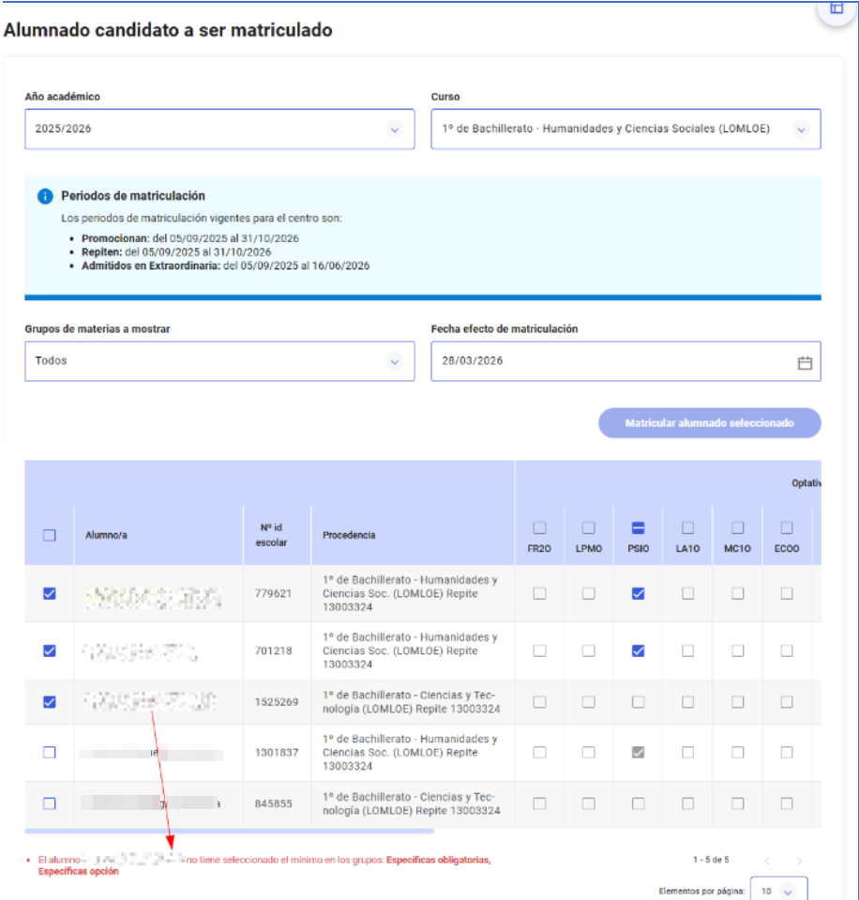
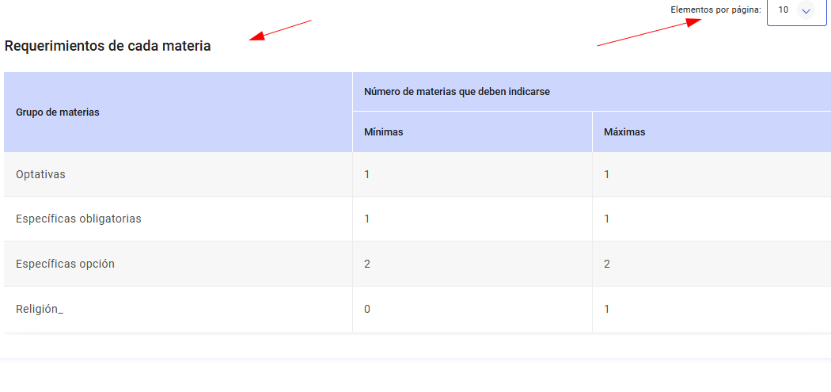
Fases del proceso
GESTIÓN DE MATRÍCULAS EN EL ESCRITORIO
NUEVA MATRÍCULA
Al marcar alumnado y materias no se habilita el botón Matricular alumnado seleccionado hasta que se tienen las materias exigidas en la enseñanza. Se informa de ello en la parte inferior.
Se puede elegir mostrar hasta 50 alumnos por página
Información del mínimo y máximo de materias por grupo
Notes:
El proceso de matrícula desde el escritorio se ha implementado en varias fases que se van mostrando en la pantalla. En la relación de candidatos se puede elegir mostrar hasta 50 candidatos de una vez, para pasar por menos pantallas. Por otra parte en la parte inferior se tiene la información del número máximo y mínimo de materias a elegrir en cada grupo, en aquellos casos donde las materias son elegibles.

Slide 12
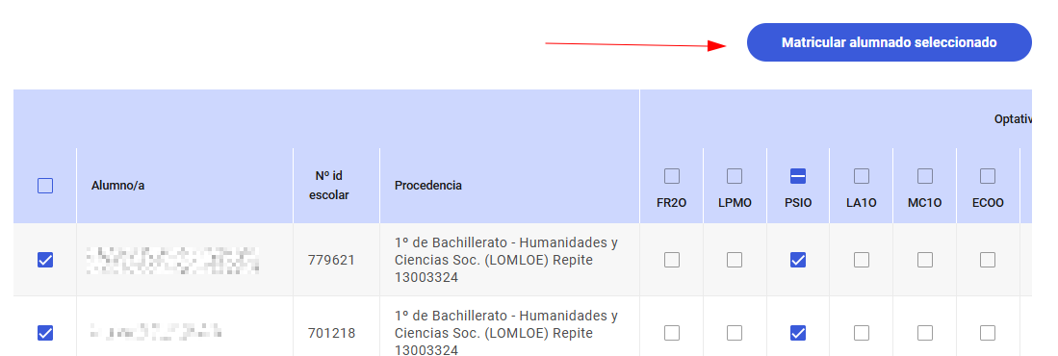
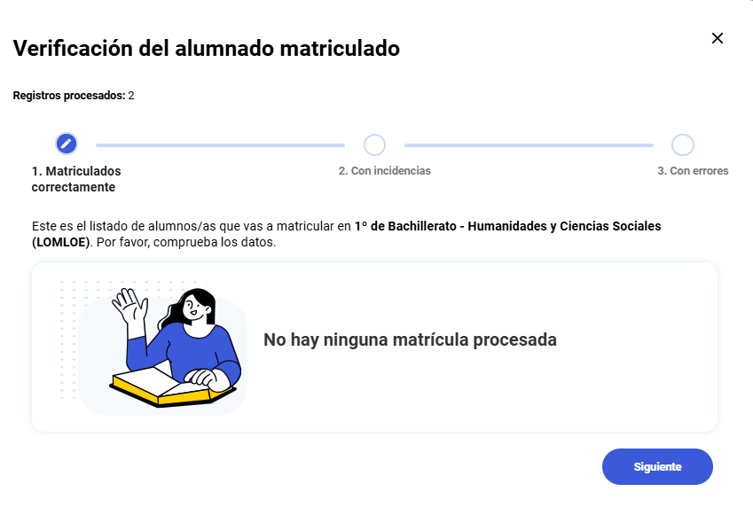
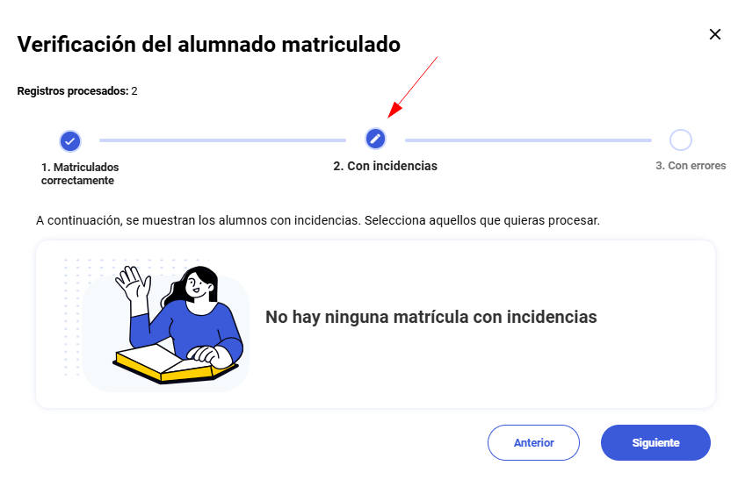
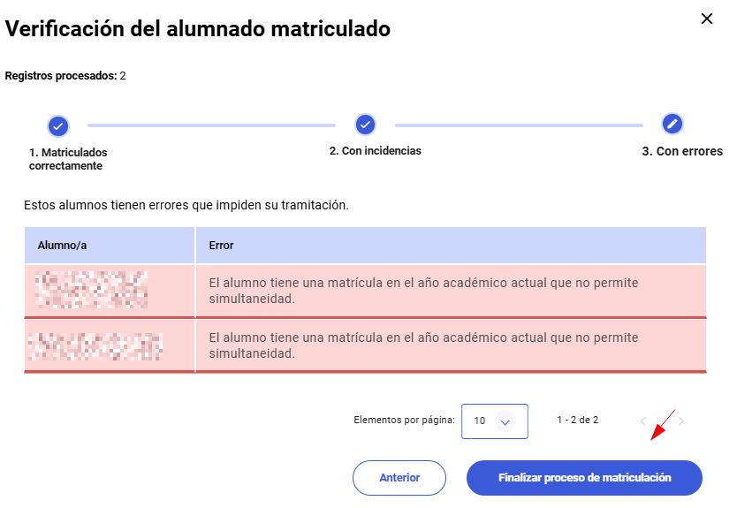
Ventana de pasos
GESTIÓN DE MATRÍCULAS EN EL ESCRITORIO
NUEVA MATRÍCULA
Una vez que se puede pulsar el botón se abre la ventana que va indicando en tres pasos las fases del proceso.
Se le va dando al botón Siguiente y se hay algún problema con algún alumno se informa de ello.
En el paso 2, el sistema hace comprobaciones y al dar siguiente se indica que todo está o muestra los problemas.
Notes:
Una vez que se ha pinchado en el botón "Matricular alumnado seleccionado" salta la ventana que va informando de los pasos del proceso, y se irá informando de las posibles incidencias o situaciones que hubiese que impiden realizar la matrícula de algún alumno de los seleccionados.

Slide 13
Situaciones específicas
GESTIÓN DE MATRÍCULAS EN EL ESCRITORIO
NUEVA MATRÍCULA
Alumnado de diversificación: se tiene que matricular en 3º o 4º de ESO y luego desde el Detalle de la matrícula cambiar a diversificación y sus materias (estará próximamente).
Pago de seguro escolar (a partir de 3º de ESO).
Consentimientos para la UCLM.
Alumnado de CF distancia o virtuales: el curso 2026/27 podrán matricularse directamente el alumnado que actualmente está cursando estas enseñanzas sin admisión.
Las opciones que no se han trasladado aún al Escritorio se tienen que realizar en Gestión educativa: simultaneidad de matrícula, autorización a convocatoria extraordinaria.
Notes:
Hay algunas situaciones específicas que se van a ver posteriormente en el apartado siguiente de Relación de matrículas: diversificación, pago se seguro escolar, consentimientos para la UCLM, matriculación en Ciclos Formativos Virtuales, etc.

Slide 14
3. Relación de matrícula
En la traslación de la opción del mismo nombre desde Gestión educativa al Escritorio de EducamosCLM, pero dándole mayor usabilidad y ayudas informativas para que sea más intuitivo.
Notes:
La opción Relación de matrícula es la traslación, con muchas más ayudas visuales y mejor usabilidad, de la opción del mismo nombre que existe en Gestión educativa.

Slide 15
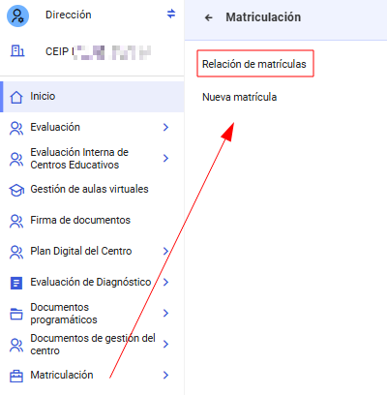
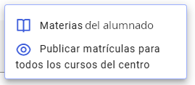
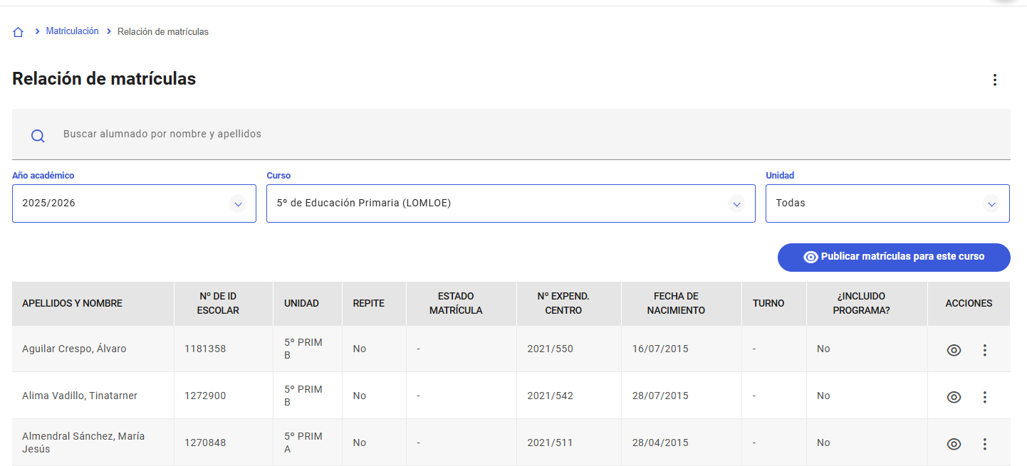
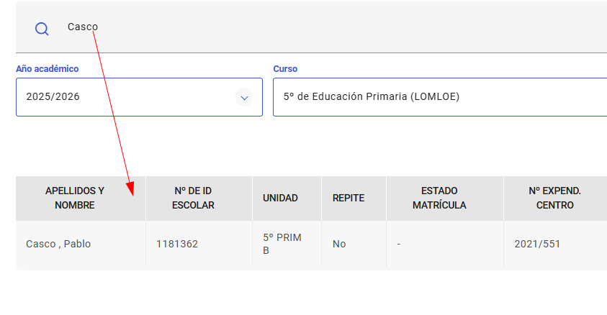
Relación de matrículas
GESTIÓN DE MATRÍCULAS EN EL ESCRITORIO
RELACIÓN DE MATRÍCULA
Opción: Matrícula - Relación de matrículas:
Elección de año académico, curso y unidad
  Se presenta la relación del alumnado con las columnas que ya son conocidas.
Opción de los tres puntitos a la derecha --> ver las materias de todo el alumnado, y la publicación de materias realizadas (para que salga la información de las mismas en el asistente de matriculación de las vistas de familias y alumnado)
Buscador por nombre y apellidos
Notes:
La opción Matrícula - Relación de matrículas presenta la pantalla que se ven en la imagen donde es posible filtrar por el año académico, el curso y la unidad. También es posible buscar al alumnado por nombre y apellidos.
Entre las acciones generales de la pantalla (tres puntitos a la derecha de "Relación de matrículas") se tienen :
- Materias del alumnado: donde se presenta una tabla con la relación del alumnado del curso seleccionado con sus materias y el estado de cada una, así como un recuento del número de personas por cada materia.
- Publicar matrículas de todos los cursos del centro: es para hacer visibles, aquellas matrículas que haya realizado el centro, para el asistente de matrícula de las vistas Familias y Alumnado, y que se pueda consultar los datos de la misma.

Slide 16
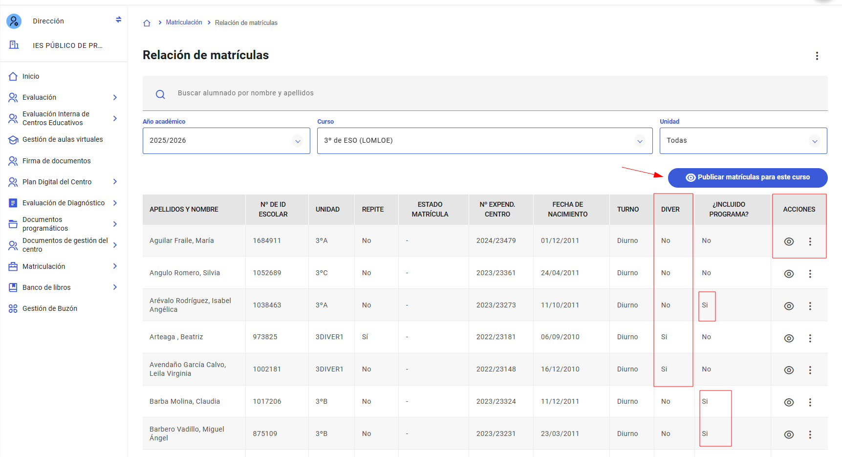
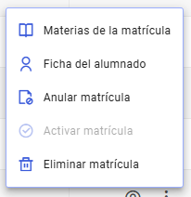
Relación de matrículas
GESTIÓN DE MATRÍCULAS EN EL ESCRITORIO
RELACIÓN DE MATRÍCULA
Descripción más detallada:
Cursos 3º y 4º de ESO
  Columna DIVER
Acciones a la derecha de cada alumno o alumna:
  Detalle de matrícula ("ojito")
  Tres puntitos para más acciones: Materias de esta matrícula, Ficha del alumnado, Anular matrícula, Activar una matricula (anulada), Eliminar matrícula
Botón Publicar matrículas para este curso: para el curso seleccionado se hacen visibles las matrículas para el asistente de matriculación en las vistas de Familia y alumnado.
Notes:
Las columnas que aparecen son comunes en la mayoría de las enseñanzas, pero hay particularidades para algunos casos:
- En cusos 3º y 4º de ESO aparce la columna DIVER
En centros con más de un turno aparece la columna Turno tiene el dato, pero en centros solo con el turno diurno (CEIP, algunos IES) esa columna está vacía
El botón publicar matículas de este curso permite, teniendo un curso seleccionado, que las matrículas realizadas por el centro en este curso (en la imagen 3º de ESO) aparezcan en el asistente de matriculación de las vistas Familias y Alunnado y que puedan consultar sus datos,

Slide 17
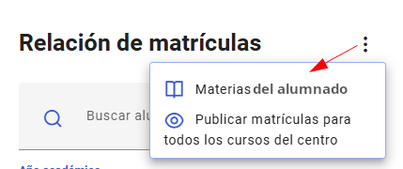
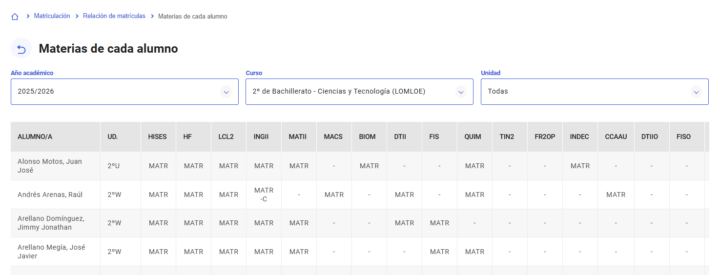
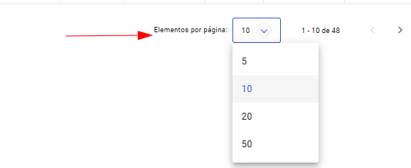
Materias de las matrículas
GESTIÓN DE MATRÍCULAS EN EL ESCRITORIO
RELACIÓN DE MATRÍCULA
Una de las opciones de Relación de matrículas
Diferentes estados de las materias
  MATR: materia sin ninguna situación particular.
  CONV: materia convalidada
  MATR-C: materia cerrada, por una de 1º (Bachillerato)
  PEND: materias pendiente del curso inferior
  APRO: aprobada en años anteriores
  PED: pendiente de evaluación dual (cuando el curso anterior se superó el módulo en el centro pero falta la formación en la empresa)
  EXEN: Exenta
Se puede filtrar por el año académico, por el curso, y por la unidad
Se puede elegir presentar hasta 50 filas por página
Notes:
La pantalla materias de las matrículas muestra la relación del alumnado del curso seleccionado con todas las materias que cursan, así como los estados que tienen como se ve en la diapositiva. Así mismo se contrabiliza el número de personas en cada materia.
Se recuerdan que en este tipo de pantalla donde aparecen listas, se puede ajustar el número de registros que aparcen en cada pantalla, puediendo elegir hasta 50.

Slide 18
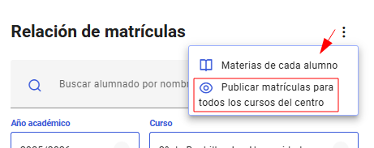
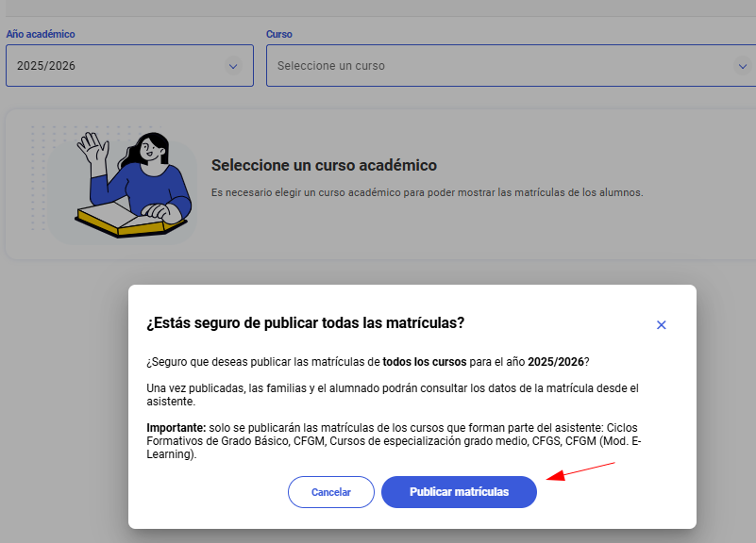
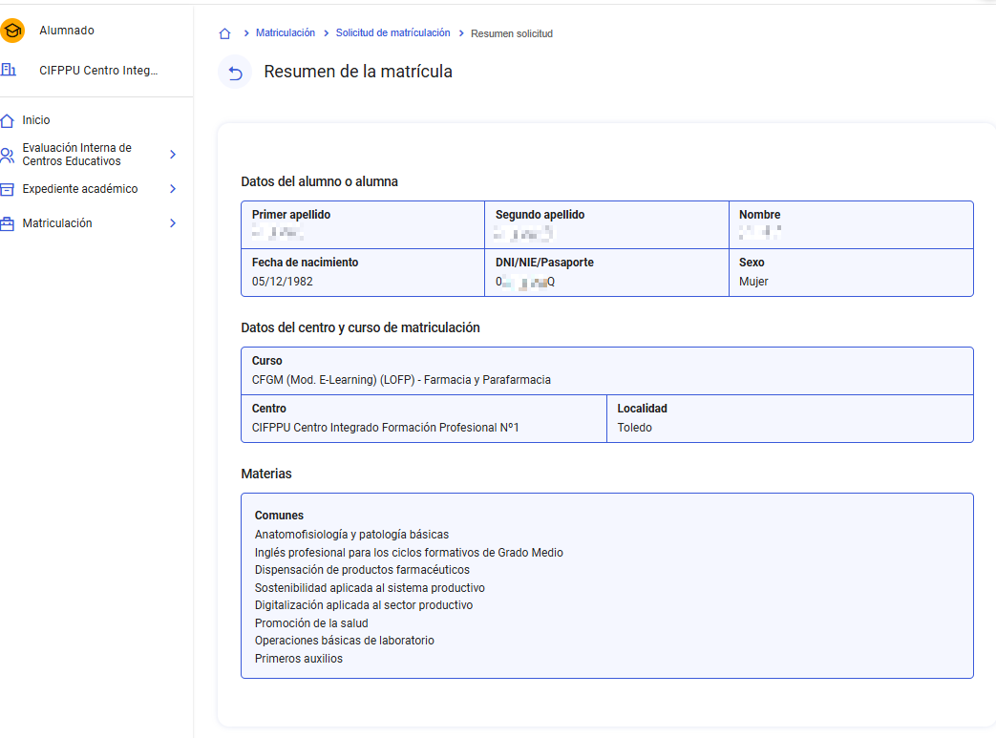
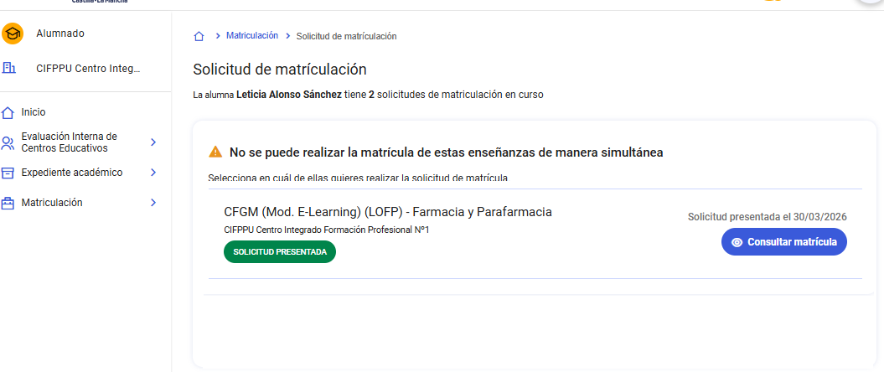
Publicación de todos los cursos
GESTIÓN DE MATRÍCULAS EN EL ESCRITORIO
RELACIÓN DE MATRÍCULA
Opción de publicar las matrículas de todos los cursos
Permite que las matrículas que se han creado por el centro sean visibles por las familias y alumnado mayor de edad en su opción de matrícula, en su escritorio.
En las imágenes si es el centro el que crea la matrícula, y no el alumno, cuando publica, en el asistente, aparece la información y se puede consultar el detalle de la matrícula.
Notes:
La publicación de las matrículas de todos los cursos, como se ha mencionado, espara que en la vistas Familias y Alumnado, en el asistente de matrícula, se pueda consultar la matrícula que ha realizado el centro (si la familia o el alumnado la realizó eso lo tienen evidentemente).
En cuanto se publican, si los usuarios de las vistas indicadas, al intentar hacer una matrícula tendían la información que de ya está hecha y podrían consultar sus datos.

Slide 19
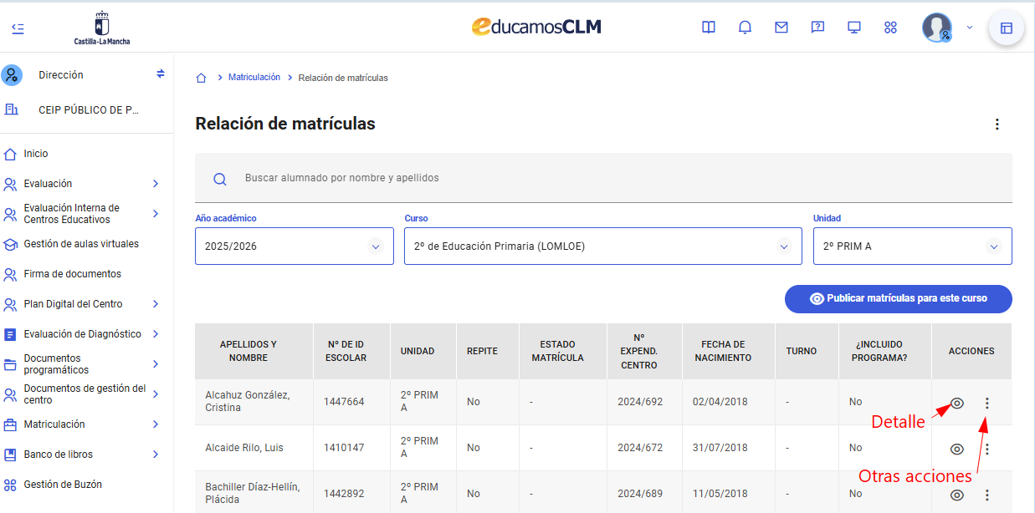
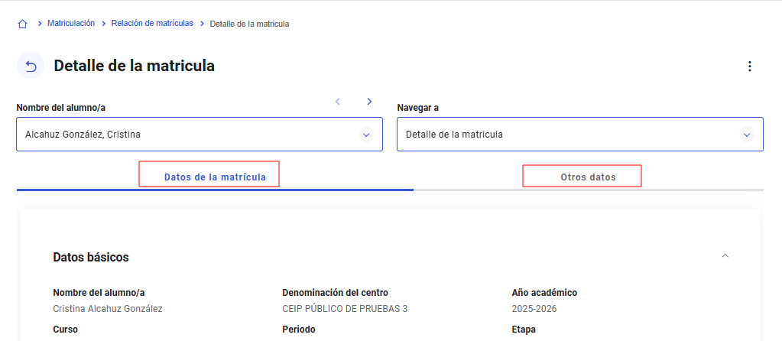
Detalle de la matrícula
GESTIÓN DE MATRÍCULAS EN EL ESCRITORIO
DETALLE DE LA MATRÍCULA
Opciones a la derecha de cada registro de matrícula: Detalle de matrícula y otras acciones.
Detalle de matrícula: aunque hay datos comunes para el alumnado de todas las enseñanzas, hay algunos específicos asociados a las enseñanzas
Hay dos pestañas: Datos de la matrícula y otros datos
Notes:
En cada línea o registro de relación de matrículas se tiene a la derecha en la columna acciones;
El icono para ir al Detalle ("ojito")
Los tres puntitos que muestran otras acciones disponibles para esa matrícula: eliminar matrícula, anular, activar , … y otras que puedan ir surgiendo
El detalle de la matrículas tiene dos pestañas:
Datos de la matrícula
Otros datos

Slide 20
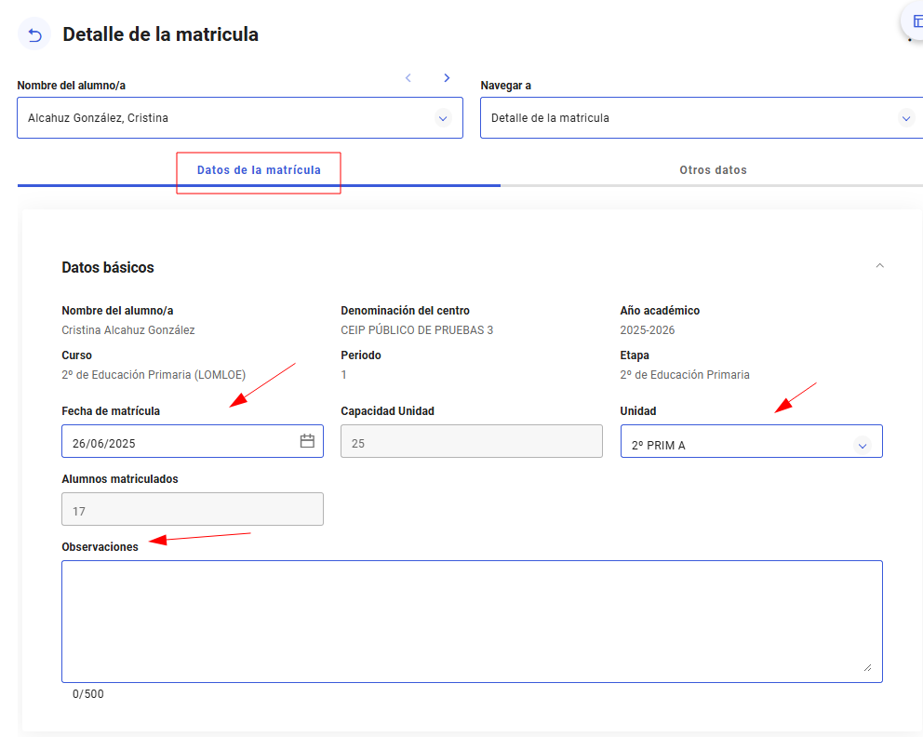
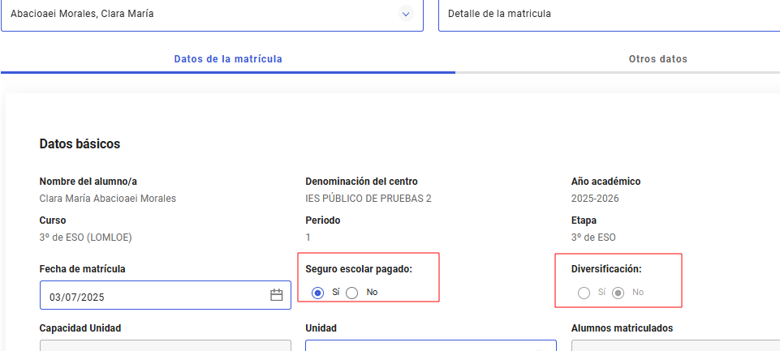
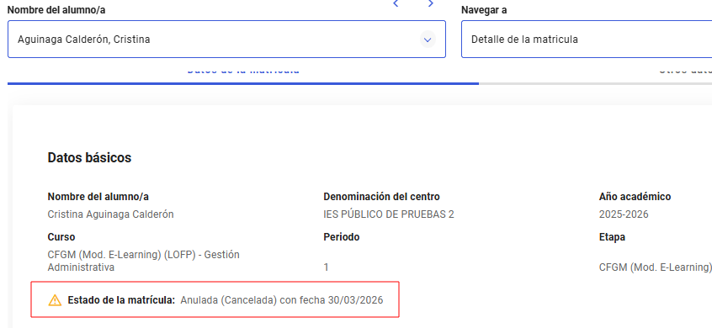
Detalle: Datos básicos
GESTIÓN DE MATRÍCULAS EN EL ESCRITORIO
DETALLE DE LA MATRÍCULA
Datos básicos en general recoge los datos elementales para identificar al alumnado, como en la imagen derecha. Se pueden modificar : Fecha de matrícula con las limitaciones a 15 días máximo en enseñanzas obligatorias y bachillerato, la unidad, observaciones.
Se puede navegar de un alumno al siguiente cómodamente.
En enseñanzas con Seguro escolar o Diversificación se muestra en esta pestaña. También si una matrícula se anulado o trasladado.
Notes:
En el detalle de la matrícula, en los Datos de matrícula, es posible modificar:
La fecha de matrícula: pero en enseñanzas obligatorias y bahicllerato no podrá variar más de 15 días respecto a la fecha actual
La unidad del alumno o alumna
Observaciones: es posible tener observaciones asociadas a la matrícula
En cursos con seguro escolar se puede marcar si se ha pagado o no .
Es posible navegar de un alumno al siguiente o anterior de una forma muy ágil sin tener que volver a Relación de matrículas.

Slide 21
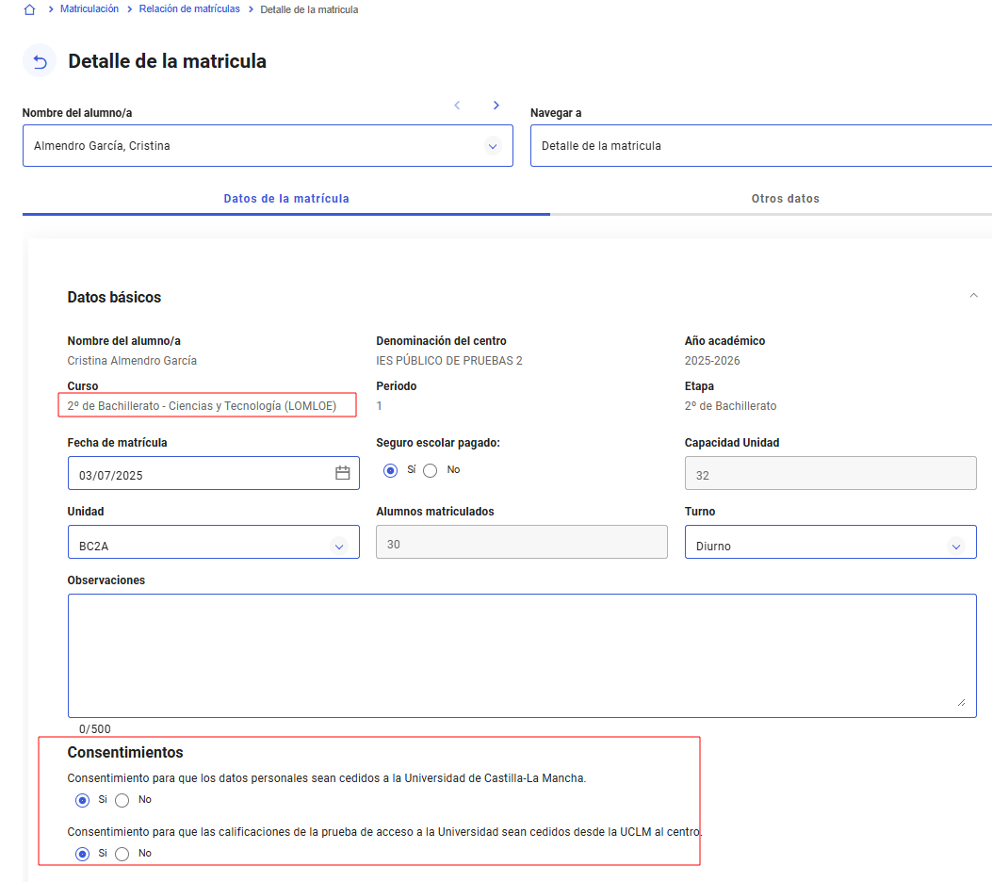
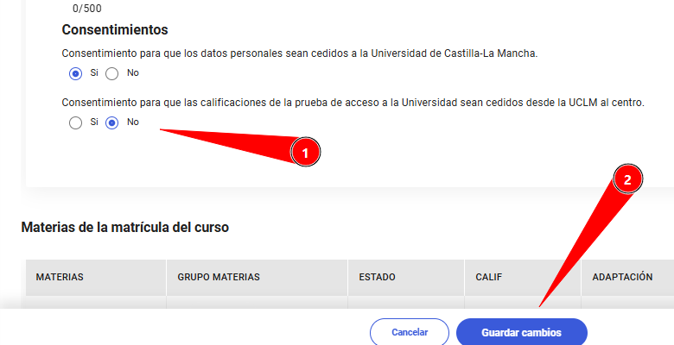
Detalle: Consentimientos
GESTIÓN DE MATRÍCULAS EN EL ESCRITORIO
DETALLE DE LA MATRÍCULA
Datos básicos también contiene la información de los consentimientos relacionados con la PAU en UCLM y aquí se podrían también modificar si se necesitase.
Aparecen en último curso de bachillerato y CF de GS
Notes:
En el curso final del bachillerato o de CFGS se tienen los dos consentimientos relacionados con la PAU.
Lo que se marque aquí es lo que se tralada a la UCLM cuando ésta descarga los datos que los centros rellenan en Gestión educativa en la opción de Alumnado – Pruebas – PAU.

Slide 22
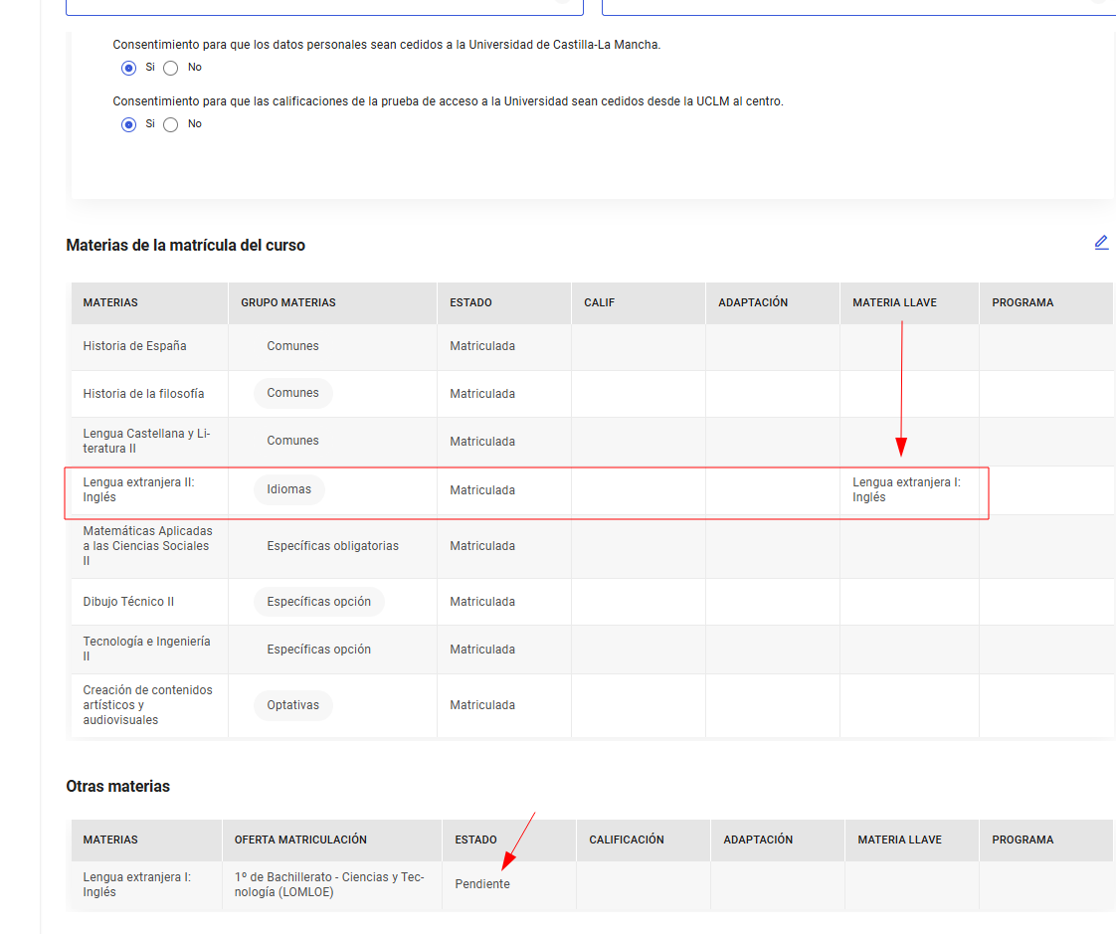
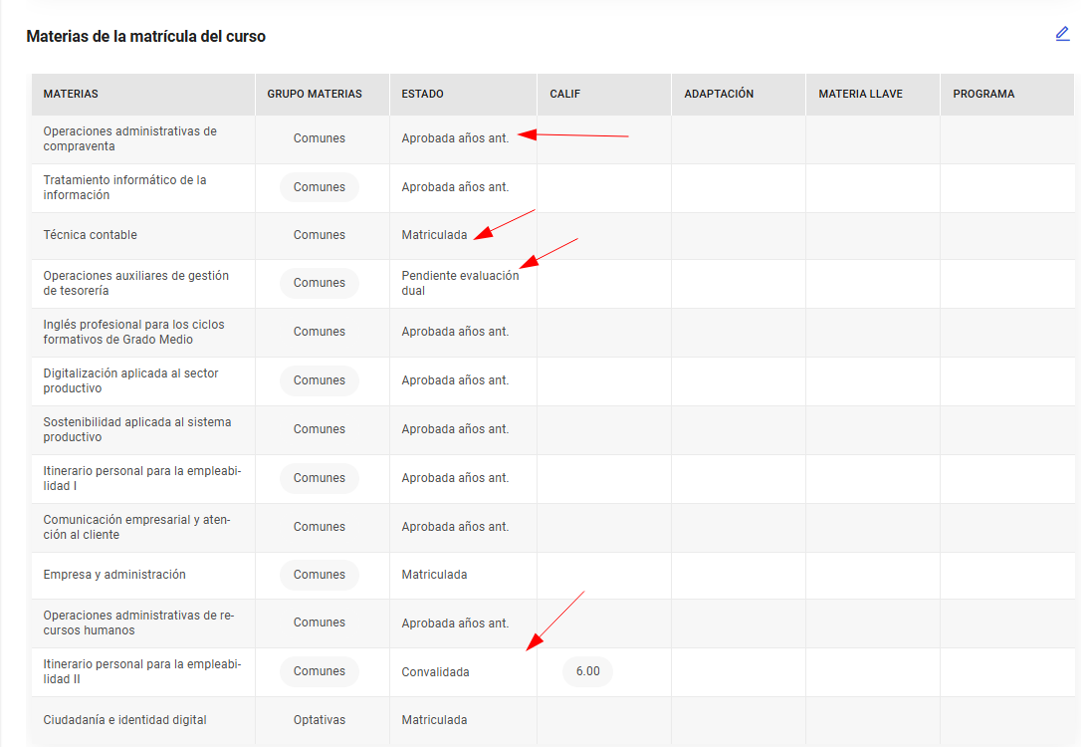
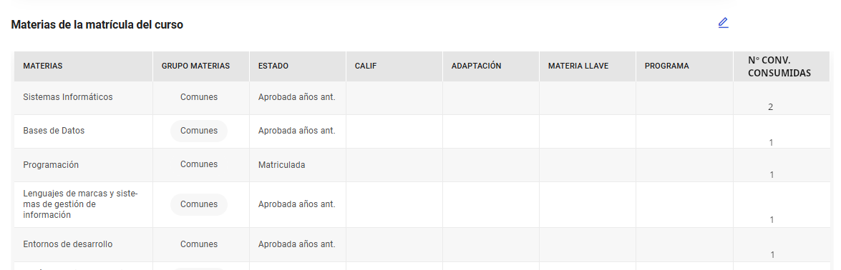
Detalle: información de materias
GESTIÓN DE MATRÍCULAS EN EL ESCRITORIO
DETALLE DE LA MATRÍCULA
En la parte inferior de la pestaña Datos básicos se muestran las materias con la información necesaria de estado, materias llave en 2º de bachillerato, materias pendientes, aprobadas de años anteriores, Convalidadas, Pendientes de evaluación dual, N. de convocatorias consumidas en CF, y otras situaciones que irán surgiendo.
Notes:
En la parte inferior de la pestaña de datos de matrícula aparecen las materias que cursa el alumno o que no curse por tenerlas Aprobada de años anteriores, Convalidada, Exenta, Pendiente de evaluación dual, etc.
En bachillerato, en 2º, se muetra también en las matrias que pueden estar cerradas por no tener superada la materia llave de 1º, la situación existente.
Así mismo, en CF se tiene la información del número de convocatorias de evaluación de tipo final consumidas por cada módulo.

Slide 23
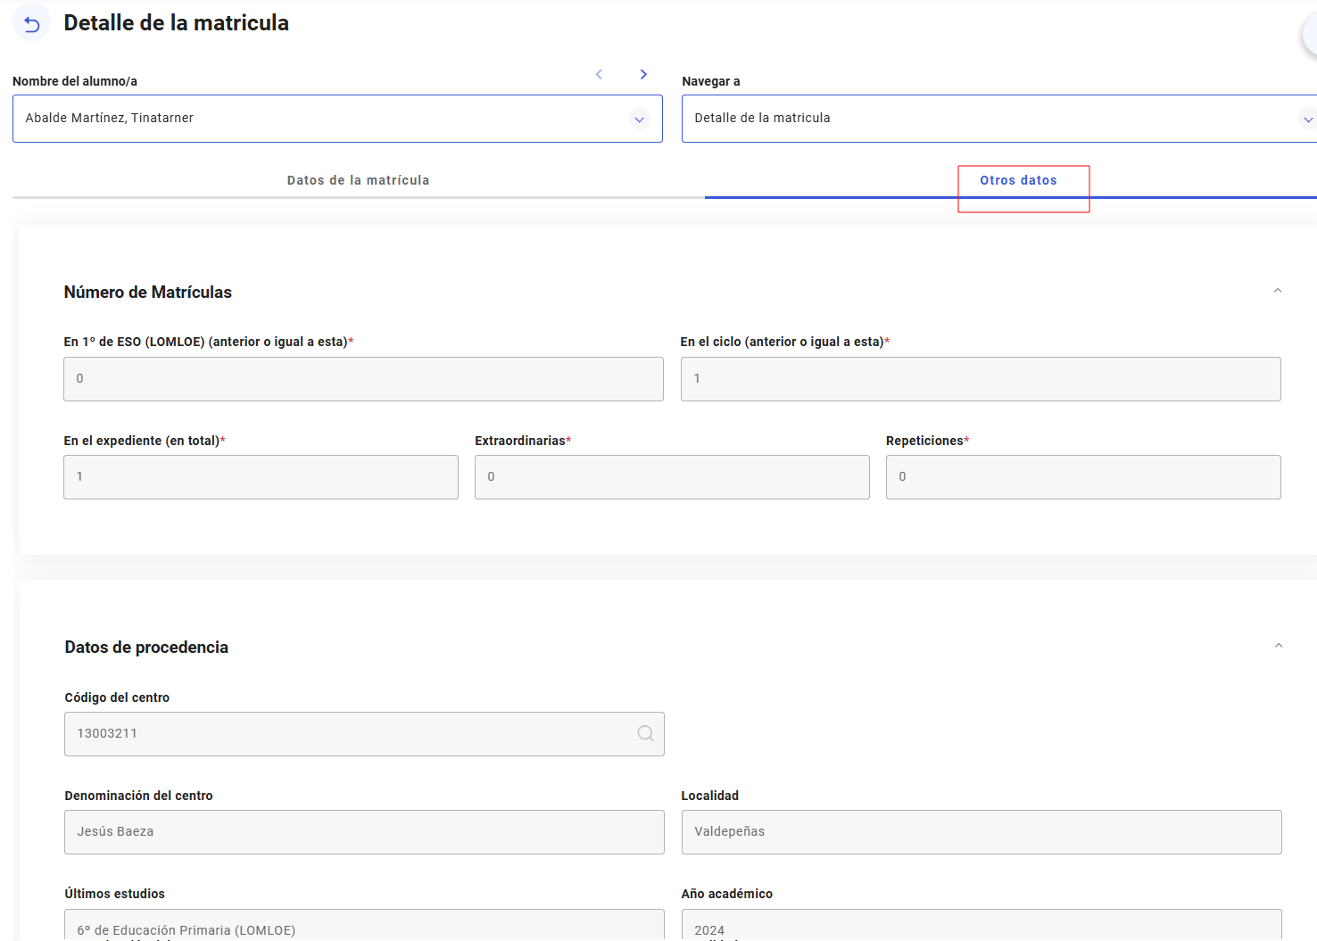
Detalle: Otros datos
GESTIÓN DE MATRÍCULAS EN EL ESCRITORIO
DETALLE DE LA MATRÍCULA
En la pestaña Otros datos se muestran los datos siguientes:
Número de matrículas en el mismo curso (repetidores)
Datos de procedencia al iniciar este expediente académico.
Notes:
En la pestaña Otros datos se informa del núermo de matrículas que se llevan en este curso (repetidores) o de los datos del centro de procedencia si es el caso.

Slide 24
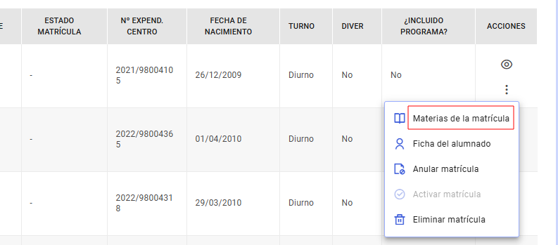
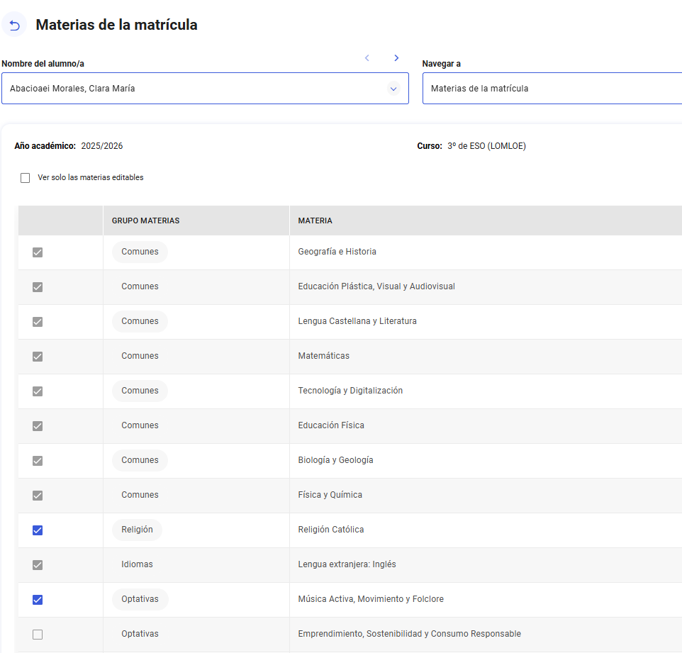
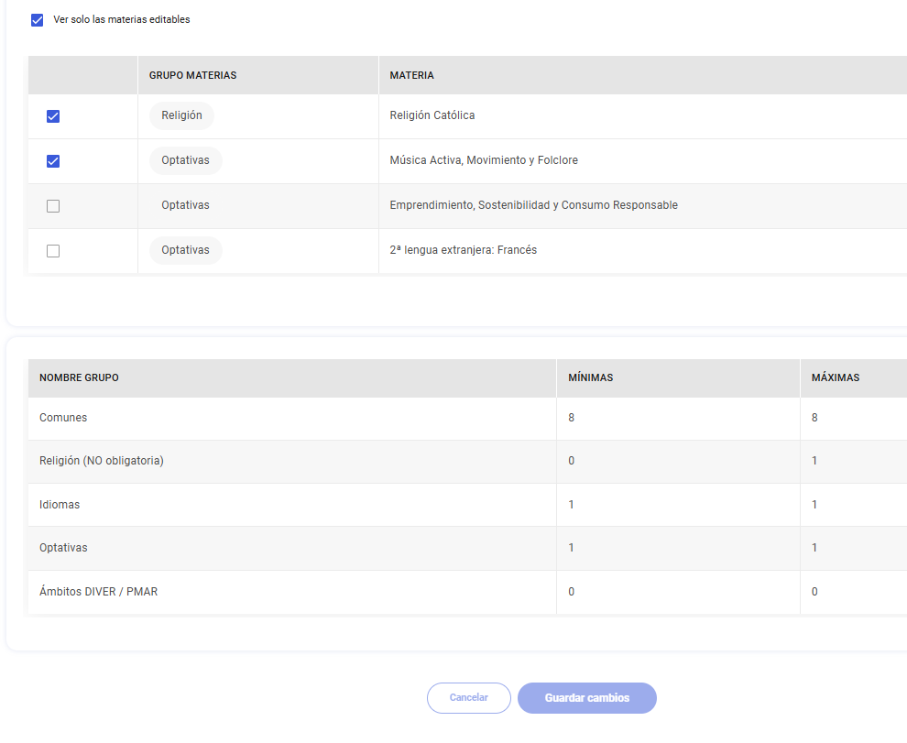
Acciones: materias de la matrícula
GESTIÓN DE MATRÍCULAS EN EL ESCRITORIO
ACCIONES EN LA MATRÍCULA
En la acción materias de la matrícula se pueden editar las materias que el alumno puede cursar siempre en función de las características de la enseñanza:
Se puede marcar, para simplificar la pantalla, "Ver solo las materias editables".
Las obligatorias salen con el check deshabilitado.
El cambio es posible siempre que la materia no tenga datos asociados (faltas de asistencia, evaluación, etc.)
Notes:
La acción Materias de la matrícula para una persona concreta muetra las materias que cursa.
Las que no son elegibles no se pueden desmarcar
La elegibles se podrán cambiar aquí siempre que no haya datos de evaluación asociados (en el cuaderno o en las convocatorias), o de faltas de asistencia.

Slide 25
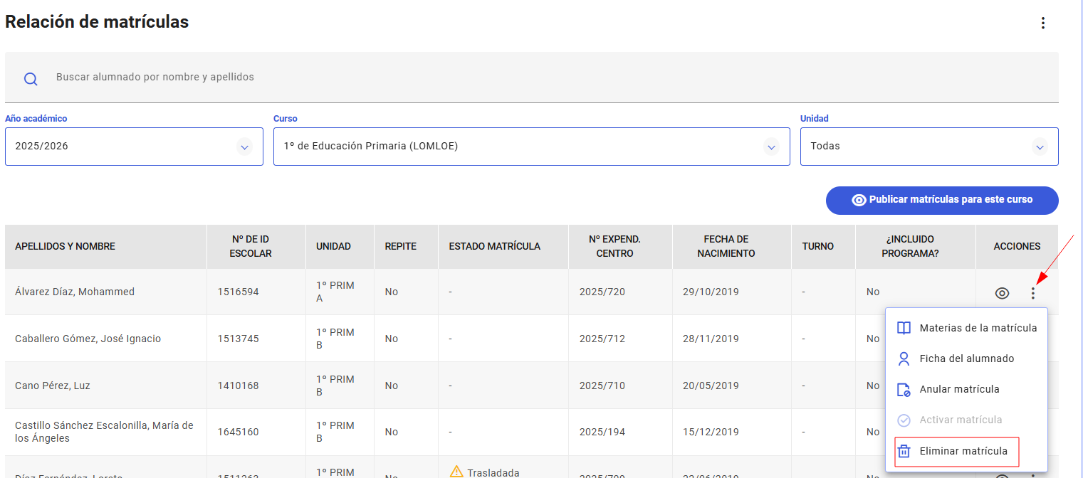
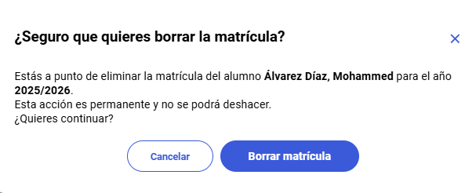
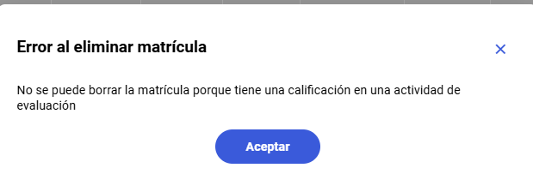
Acciones: Eliminar matrícula
GESTIÓN DE MATRÍCULAS EN EL ESCRITORIO
ACCIONES EN LA MATRÍCULA
Se puede eliminar una matrícula con las limitaciones habituales que tenemos en Gestión educativa:
Por tener datos de evaluación
Por tener un estado (resultados en evaluación final, traslados, etc)
Por haber sido realizada por el alumnado admitido en CF (no se borran por las mejoras en listas de espera)
Si no tiene datos que lo impidan se eliminará sin problemas.
Notes:
La acción Eliminar una matrícula será posible siempre que no haya datos asociados de evaluación o siempre que no haya un resultado o estado de matricula.
En el caso de CF, las matrículas realizadas por el alumnnado que ha sido admitido tampoco se pueden eliminar pues eliminaría el rastro de matriculación del alumnado en caso de participación en mejora de listas de espera.

Slide 26
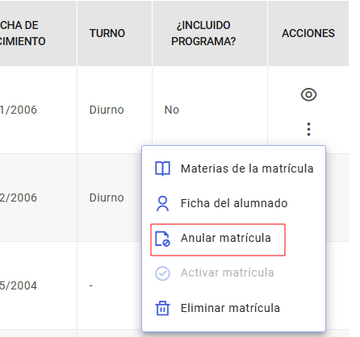
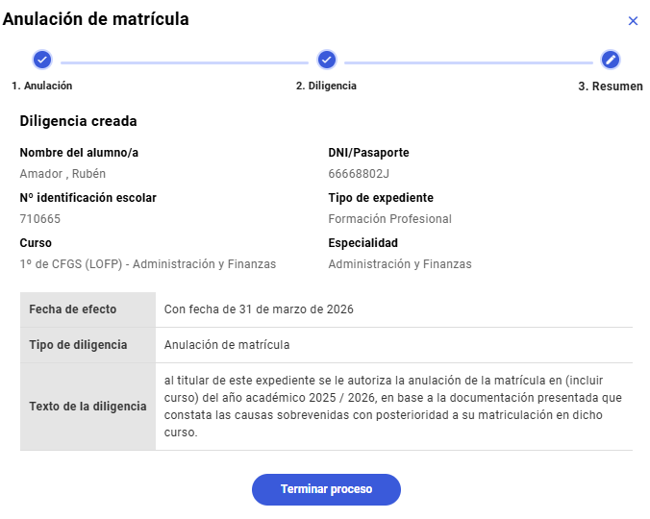
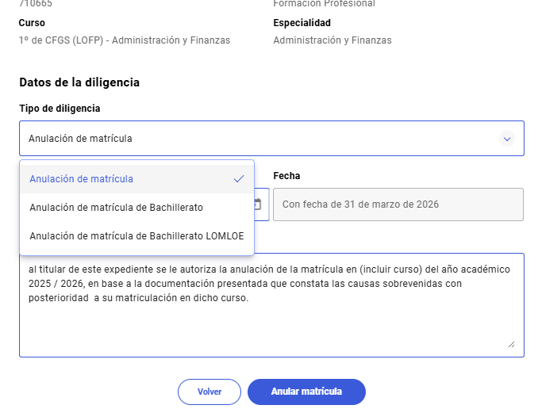
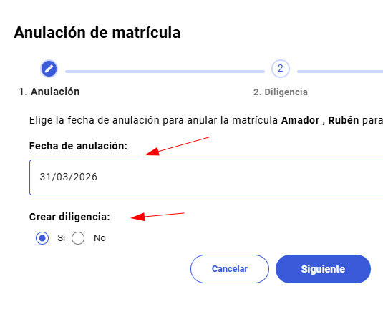
Acciones: Anular matrícula
GESTIÓN DE MATRÍCULAS EN EL ESCRITORIO
ACCIONES EN LA MATRÍCULA
Se puede anular una matrícula siempre con la premisas normativas (que ha de considerar la dirección del centro educativo) de cada enseñanza:
Antes de tener resultados de evaluación en convocatorias finales
Se abre un cuadro de diálogo que tiene tres pasos
Primer paso se indica la fecha de la anulación, y se debería crear una diligencia que se incluirá en el expediente del alumno o alumna, que recoja las aclaraciones oportunas.
Segundo paso se elige el tipo de diligencia y se confirma la fecha de anulación
Se termina el proceso. La diligencia ha quedado grabada en su expediente académico (en Gestión educativa)
Notes:
La accción Anular matrícula se puede realiza antes de que el alumno tenga resultados finales de evaluación (en convocatorias finales) y siempre la dirección del centro tendrá que tener en cuenta las premisas normativas de cada enseñanza.

Slide 27
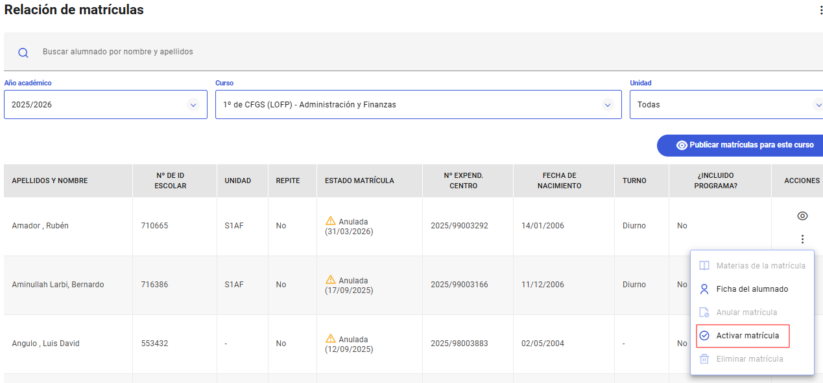
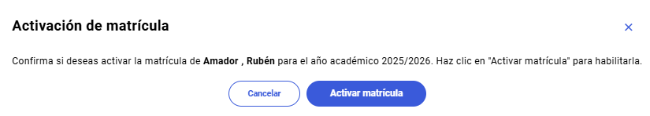
Acciones: activar matrícula
GESTIÓN DE MATRÍCULAS EN EL ESCRITORIO
ACCIONES EN LA MATRÍCULA
Se puede activar una matrícula que esté anulada o trasladada, siempre que administrativamente corresponda hacerlo, pero se tiene que tener en cuenta:
Al activar el sistema comprueba si la matrícula a poner vigente cumple la viabilidad de matrícula, de la misma forma que si se crease desde el inicio. Si no es viable el sistema no lo hará, pero avisará indicando la razón de no poder hacerlo.
Activar cuando corresponda: si un alumno se va trasladado y no es un error, y vuelve pasado al tiempo NO se debe activar, se debería crear una nueva. (Caso habitual de alumnado de padres temporeros)
Notes:
La acción Activar matrícula aparece habilitada en matículas anuladas o trasladadas. Cuando se pindah sobre ella y se acepta el sistema comprueba que la matrícula es viable, de la misma forma que si se hace desde cero.
Si no es posible activarla, por ejemplo, porque el alumno esté matriculado en otro centro del mismo curso el sistema informa de ello.

Slide 28
4. Panel organizativo de materias
En los centros con enseñanzas con optatividad se dispone de esta ayuda para distribuir al alumnado. En primer lugar se tiene una visión global del número de alumnos o alumnas que han elegido al matricularse cada una de las optativas, y en segundo lugar porque permite, si fuese necesario, realizar la distribución del alumnado cuando alguna materia no llega al mínimo necesario para poder ser impartida.
Notes:
La opción Panel organizativo de matrículas está disponible para la vista Dirección y solo si el centro imparte enseñanzas con optatividad.

Slide 29
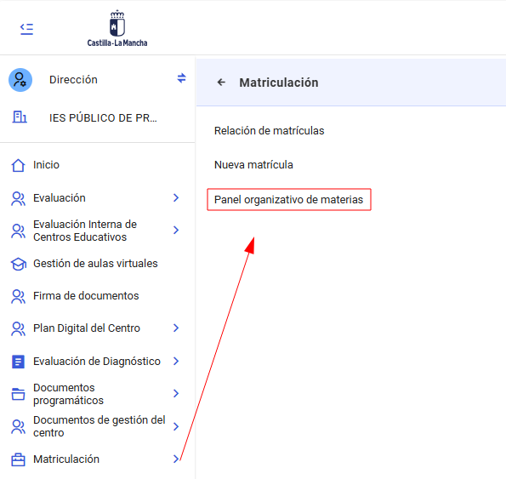
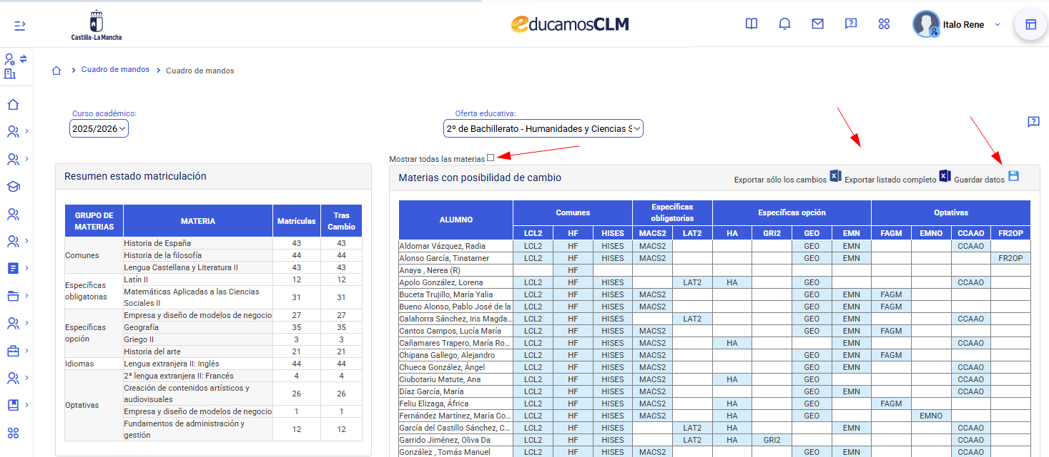
Panel org. de materias
GESTIÓN DE MATRÍCULAS EN EL ESCRITORIO
PANEL ORGANIZATIVO DE MATERIAS
Esta opción disponible para enseñanzas con optatividad de materias, da una herramienta de ayuda muy valiosa para saber el número de alumnos o alumnas que ha elegido esas materias optativas, lo que le permite tomar decisiones en cuanto al profesorado. Si es necesario pueden cambiar al alumnado que se decida la materia optativa en caso de que no se vaya a impartir alguna de estas materias. Esto es una novedad respecto al año pasado, ya que en ese momento había que editar las materias del alumnado implicado en Gestión educativa.
Está disponible para la Vista Dirección (no en CEIP)
Para el año académico, se puede elegir el curso en el que haya opción de elegir materias.
Hay un cuadro resumen de número de personas por cada una de las materias elegibles.
Opción de ver todas las materias (elimina el cuadro resumen).
Exportar datos: solo cambios realizados, o todo el listado.
Guardar datos: traslada los cambios a las matrículas del alumnado afectado.
Notes:
El panel organizativo de materia es una herramienta que ayuda al equipo directivo a tomar decisiones organizativas en función del alumnado matriculado en las optativas de una enseñanza.
Permite tener una visión global del número de alumnado por optativas
Se tien la relación de alumnos con las materias elegibles por curso
Se puede cambiar las optativas al alumnado y guardar esos cambios directamente en las matrículas desde esta misma pantalla.

Slide 30

Redistribución del alumnado
GESTIÓN DE MATRÍCULAS EN EL ESCRITORIO
PANEL ORGANIZATIVO DE MATERIAS
Si es necesario cambiar optativas al alumnado, en este panel se hace muy cómodo al inicio de curso pues se tiene una visión completa y agregada del número de personas en cada materia optativa.
Se ve que hay una optativa con una sola alumna (cuadro resumen)
Se localiza la alumna y sobre la columna se elige la que se haya acordado con ella.
Notes:
Por ejemplo, en este curso hay un solo alumno con una materia optrativa como se marca en la imagen.
Localizado el alumno, se le elige otra matrícula (después de hablar con él) y eso tiene repercusión inmediata en el Cuadro Resumen esato matriculación de la izquierda.

Slide 31

Redistribución del alumnado (2)
GESTIÓN DE MATRÍCULAS EN EL ESCRITORIO
PANEL ORGANIZATIVO DE MATERIAS
Una vez establecida la nueva materia, la anterior aparece tachada (1 en la imagen). La nueva materia aparece en negrita (2 en la imagen).
El cuadro resumen se actualiza en la columna "Tras cambio".
Si estamos seguros se traslada el cambio a las matrículas del alumnado (3 en la imagen).
Notes:
En la pantalla se describen los pasos para cambiar una optativa a una alumna:
Se elige otra optativa
Visualmente la materia que deja queda tachada
La columan del cuadro Resumen muestra los cambios en la columna "Tras Cambio"
El botón Guardar datos cambia las materias en las matrículas

Slide 32


Redistribución del alumnado (3)
GESTIÓN DE MATRÍCULAS EN EL ESCRITORIO
PANEL ORGANIZATIVO DE MATERIAS
Al pinchar en Grabar datos se ve que la imagen de abajo indicando que se están registrando en las matrículas los cambios
Tras finalizar comprobamos en el detalle de la matrícula y se ve que la alumna tiene ahora la materia que se le asignado.
Notes:
Durante el guardado sale el cursor girando.
Y al finalizar se comprueba el cambio en el detalle de la matrícula.

